Slide 1
Sabit Yağlar, Yağlar ve Mumlar
Sabit yağlar bitki ve hayvanlarda depo maddesidir.
Bitkilerde özellikle tohumlarda (endosperma veya kotiledon'da) nadiren mezokarpta bulunur.

Slide 2
Lipitler grubundan olan sabit yağların büyük kısmını (%95-98) gliseritler oluşturur. Sabit yağlarda bulunan diğer maddeler (%2-5); mum, steroller, fosfatitler, yağda eriyen vitaminler, alifatik alkoller, hidrokarbonlar ve karotinoitlerdir.

Slide 3
Gaz kromotografisi ‘nin gelişimi ile yaprak yüzey mumlarının yapıtaşları ve onların metil esterleri formunda, özellikle tohumlarda bulunan, sabit yağlar ve yağların yağ asidi bileşenlerinin incelenmesi kolaylaşmıştır.
Smith tarafından (1976) bu bileşik tiplerinin her birindeki yapısal varyasyonun, çoğu diğer metabolit gruplarınkinden oldukça az belirgin olduğu ortaya çıkmıştır. Yine de, zincir uzunluğu ve baskın yağ asitlerinin doymamışlık derecesine dayanan bitki familyalarının sınıflandırılması önerilmiştir.

Slide 4
Poliasetilenler

Slide 5
Yağ asitleriyle ortak bir orijine sahip olan Poliasetilenler, çok daha sınırlı bir dağılım göstermiştir.
Falkarinol ve benzer yapılar, Araliales ordosunun (Araliaceae, Apiaceae, Pittosporaceae) tanımlayıcı bir özelliğidir.

Slide 6
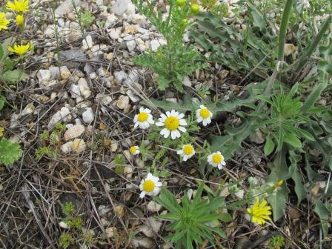
Sülfür ihtiva eden poliasetilenlerin (örn. tiyofen’ler) bulunduğu Asteraceae’de bir başka önemli üretim merkezidir.

Slide 7
Bitki lipidlerinin yağ asidi kompozisyonunun karakteristiklerini iki etken grubu belirler:
Zincir uzunluğu
Doymamış bağların sayı ve uzunluğu ile diğer farklılık etmenlerinin dağılımı

Slide 8
Örneğin Santalaceae asitlerinden ksimeminik asit, grubun en basiti olan ve Pyrularia pubera ile Santalum acuminatum’da bulunduğu belirlenen stearolik asit bunlardandır.

Slide 9
Bu genellikle en az altı komponentli karışım halinde bulunan ve miktarları ile oranlarının bitki yapılarındaki dağılımı değişim gösteren asitlerin kemotaksonomik karakter oldukları belirlenmiştir.
Biyogenetik açıdan da önemli bilgiler sağlamaktadırlar, çünkü yukarıda belirtildiği üzere oleik asitten başlayan belli bir dehidrojenasyon tepkimesi zinciri söz konusudur:
-en, -in, -eninen, -dieninen ve enedin dönüşüm zincirine paralel olarak reaktif olan metilen grubundaki oksitlenme ile bir seri 8 - hidroksi asitler oluşur.

Slide 10
Santalaceae tohumlarının katı yağlarında genellikle linoleik asit bulunmayışı ve 18 C’lu asitler olarak oleik, ksimenik, az miktarda stearik ve 16 C’lu olarak da bir tek palmitik asit bulunuşu karakteristiktir.
Santalales ordosunda bulunan bu asitler ilginç ilişkiler gösterir.

Slide 11
Petroselenik asit ise Umbelales için karakteristik sayılabilir, tek istisnası Simarubaceae’ den Picrasma’da görülür.

Slide 12
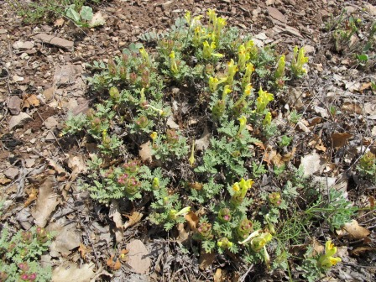
Laballenik asit Labiate’ de bulunan bir tarririk asit allen türevidir.

Slide 13
Biyogenetik açıdan bu asitler oleik asidin dehidrojenasyon ürünü olan linoleik asitten ikinci bir aşamanın ürünü olarak meydana gelir.
Krepeninik asit birçok asetilenin türemesini sağlayan sübstrattır.

Slide 14
Lauraceae’de yaygın dağılımı olan 2-metoksiundek-10-in maddesi bu fam.ya has lipid asidi olan laurik asitin türevi olarak terminal asetilenin dehidrojenasyon ve dekarboksilasyonu ile oluşur.

Slide 15
Bir siklopropen olan sterkülik asit ve oksidasyon ürünü olan malvalik asit Malvaceae ve Sterculiaceae’de siklopropan karşılıkları ile beraber bulunur.

Slide 16
Stearolik asidin Malvales ve Santalales’de bulunması asetilen oluşumu ile epoksidasyonun taksonomik paralelliğinin göstergesidir ve Malvales katı yağlarında çok sık rastlanır.

Slide 17
Antrakinonlar, likenlerde (Nephroma, Lecidea, Caloplaca) yaygın savunma bileşikleridir .

Slide 18
Siklik Poliketidler
Trisiklik poliketid, antron , Asphodelaceae ve Liliaceae (Xanthorrhoea) monokotil familyalarındaki bazı ilgili cinslerin (Asphodelus, Haworthia, Kniphofia, Eremurus) ve Aloe’nin bir özelliğidir.

Slide 19
Aynı zamanda aşağıda verilen dikotil familyaların bazı cinslerindede bulunur, Polygonaceae (Rheum, Rumex, Polygonum, Fagopyrum, Oxygonum),

Slide 20
Rhamnaceae (Rhamnus, Karwinskia, Maesopsis, Ventilago),

Slide 21
Fabaceae (Andira, Cassia, Ferreira, Gleditsia, Vatairea),

Slide 22
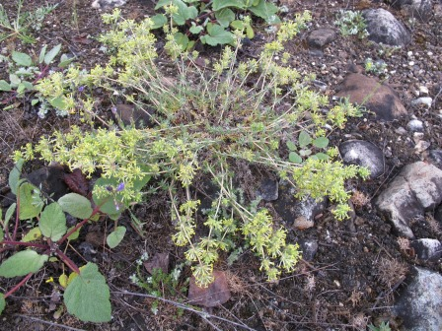
Rubiaceae (Asperula, Coprosma, Coelospermum, Galium, Hymenodictyon, Plocama, Relbunium, Rubia, Cinchona, Morinda, Sherardia),

Slide 23
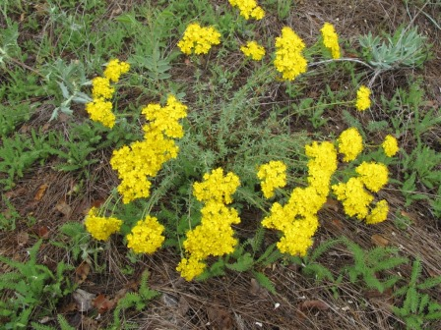
Clusiaceae/Hypericaceae (Hypericum, Harungana, Psorospermum),

Slide 24
Verbenaceae (Tectona),

Slide 25
Scrophulariaceae (Digitalis, Scrophularia),

Slide 26
Gesneriaceae (Streptocarpus)

Slide 27
Myrsinaceae (Myrsine)

